Slide 1
객체 거리 측정 시스템
김지환, 최재원

Slide 2
목차
프로젝트 개요 및 소개
문제정의
프로젝트 목표
시스템 구성도
개발진행
시연 및 결과
고찰

Slide 3
프로젝트 개요 및 소개
개요
이 프로잭트는 실시간으로 사람의 위치, 거리를 탐지하여 그 인물의 이동 방향에 따라 추적하는 객체 거리 측정 시스템을 개발하는 것입니다.
소개
YOLO 알고리즘을 기반으로 하여, 웹캠을 통해 사람을 인식하고, 그들의 거리와 방향을 측정하여 실시간으로 정보를 제공합니다.

Slide 4
문제 정의
계기
시장에 다니시는 할머니와 어머니를 봤을 때 무거운 장바구니를 지니시고 오는 것을 많이 봤습니다. 자녀들이 집에 있다면 도와드릴 수 있지만 그렇지 못한 날에는 중간에 많이 쉬시면서 오는 모습을 보며 자율주행 장바구니 같은 게 있으면 좋겠다는 생각을 하게 되었습니다.
문제
현재의 객체 인식 기술은 다양한 환경에서 사람의 위치를 추적하고 그들의 거리를 정확하게 측정하는 데에 있어서 어려움을 겪고 있습니다. 특히, 사람들이 밀집된 환경이나 불규칙적인 조명의 밝기 등 여러 상황에서 신뢰할 수 있는 정보를 제공하는 것이 중요합니다. 또한, 사용자가 이동방향을 실시간으로 확인할 수 있는 시스템이 필요합니다.

Slide 5
프로젝트 목표
YOLO 모델을 사용하여 비디오 피드에서 사람을 실시간으로 인식하고 추적합니다.
사람의 평균 폭을 바탕으로 거리 계산 공식을 구현하여, 실제 거리 정보를 제공합니다.
사람의 위치에 따라 "LEFT", "RIGHT", "Straight"와 같은 이동 방향을 실시간으로 표시합니다.
사용자가 특정 기준선을 기준으로 사람의 이동을 쉽게 인식할 수 있도록 합니다.

Slide 6



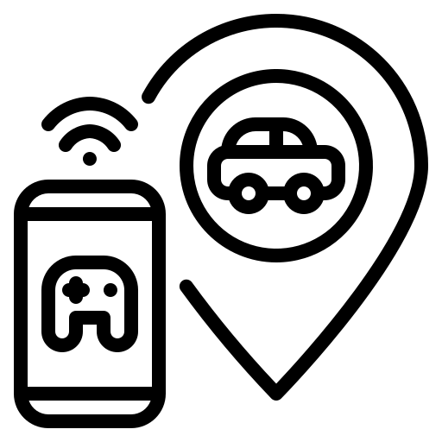
시스템 구성도
Video capture
카메라에서 실시간으로
비디오를 수집
YOLO
Model
수집된 비디오에서
사람을 인식,
bounding box를 생성
Distance
Calulation
인식된 사람의 폭을 바탕으로 거리 계산을 수행
Display
Results
거리, ID 및 이동 방향을 화면에 표시

Slide 7
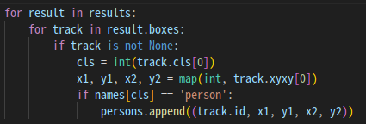
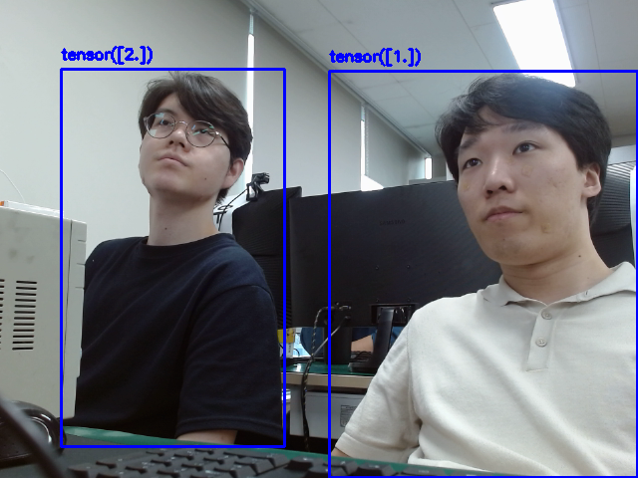
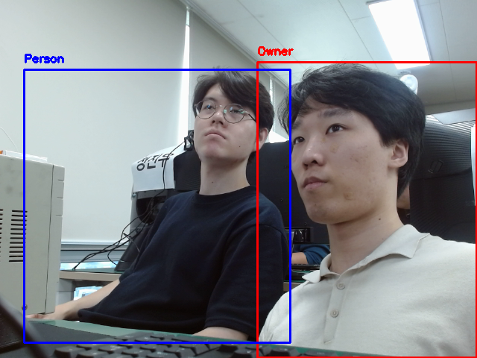
개발 진행(대상 인식)
-result 각 탐지된 객체에 대해, 해당 객체가 ‘person’인 경우만 리스트에 추가합니다.
-각자 객체의 좌표(x1, y1, x2, y2)와 ID를 저장합니다.

Slide 8
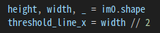
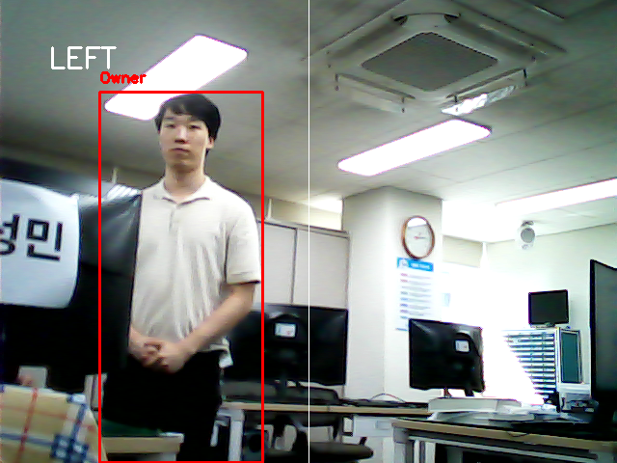
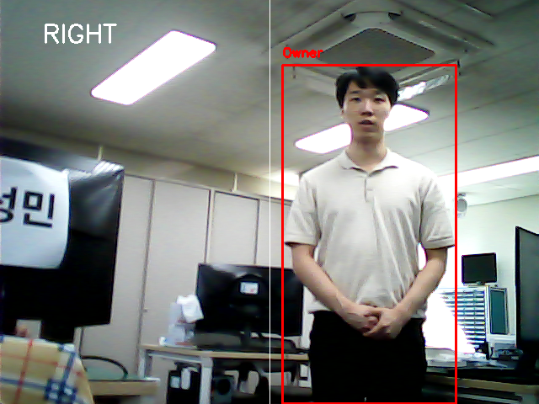
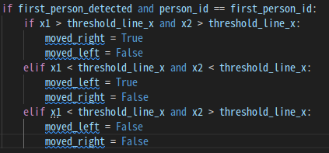
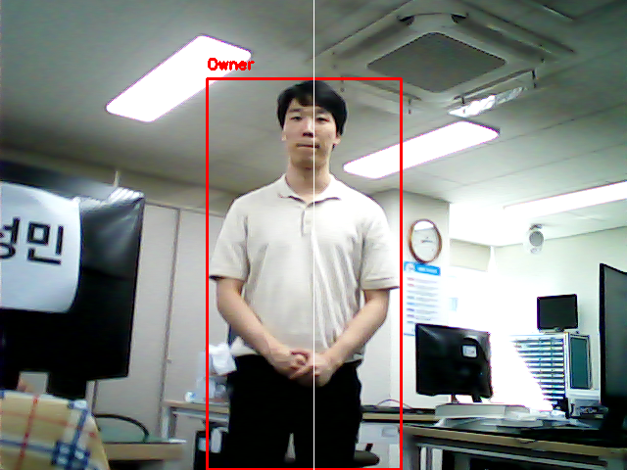
개발 진행(방향판단)
-첫 번째 탐지된 사람의 좌우 위치를 확인하여 이동 방향을 판단합니다.
-기준선의 좌우에 따라 moved_right또는 moved_left 플래그를 설정합니다.

Slide 9
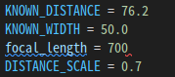
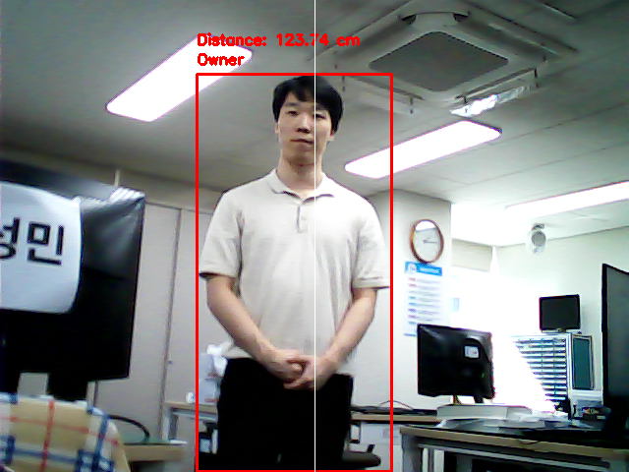
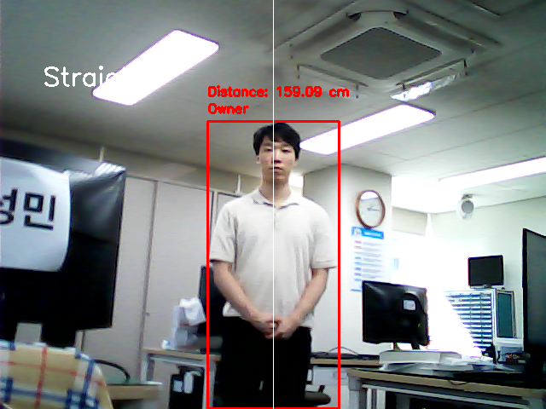
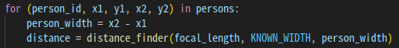
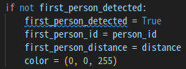
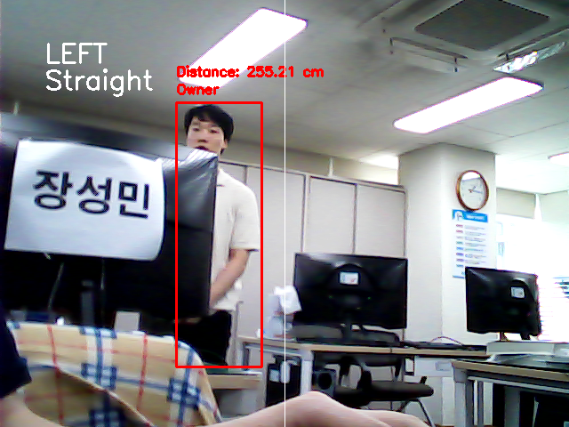
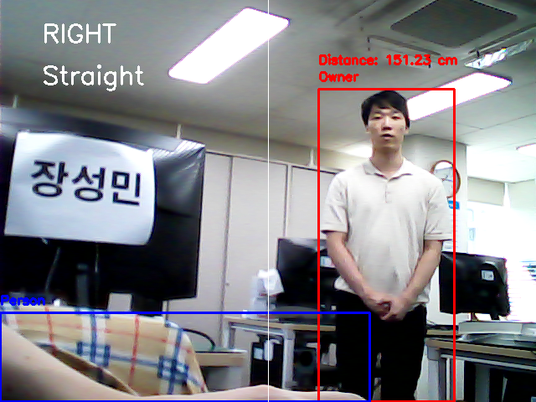
개발 진행(탐지 및 거리계산)
-거리 계산 함수를 사용하고 거리 계산 상수를 설정합니다.
-탐지된 사람들의 너비와 거리 측정 후 첫번째 탐지된 사람에 대한 ID, 거리를 기록합니다(이미 탐지된 사람인 경우 거리를 업데이트)

Slide 10
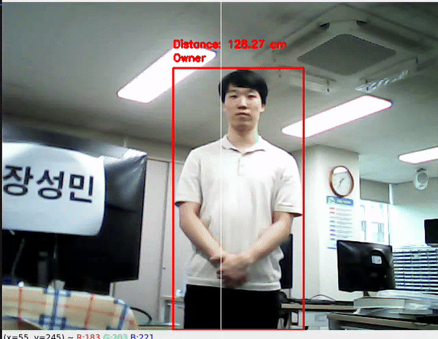
시연 및 결과

Slide 11
고찰
1. 카메라가 가려지면 대상을 다시 인식하지 못하는 문제점
2. 사람이 지나갈 때 대상과 카메라 사이로 이동하게 될 시 대상이 바뀌거나 다시 찾지 못하는 문제점

Slide 12



